Slide 1

Diepgaande renovatie van Sint-Jozefinstituut Bokrijk
Seminarie 23/3/2022
antoon.soete@wattson.be

Slide 2
Lessons learnt verduurzamingsproject Sint-Jozefinstituut
Aandachtspunten - handleiding
Aantal aandachtspunten voor een succesvol verduurzamingstraject
Scope bepalen
Huiswerk maken
Slim aanbesteden
Hoe financieren
Vertrouwen
Meten is weten
Hefboom naar pedagogisch project

Slide 3
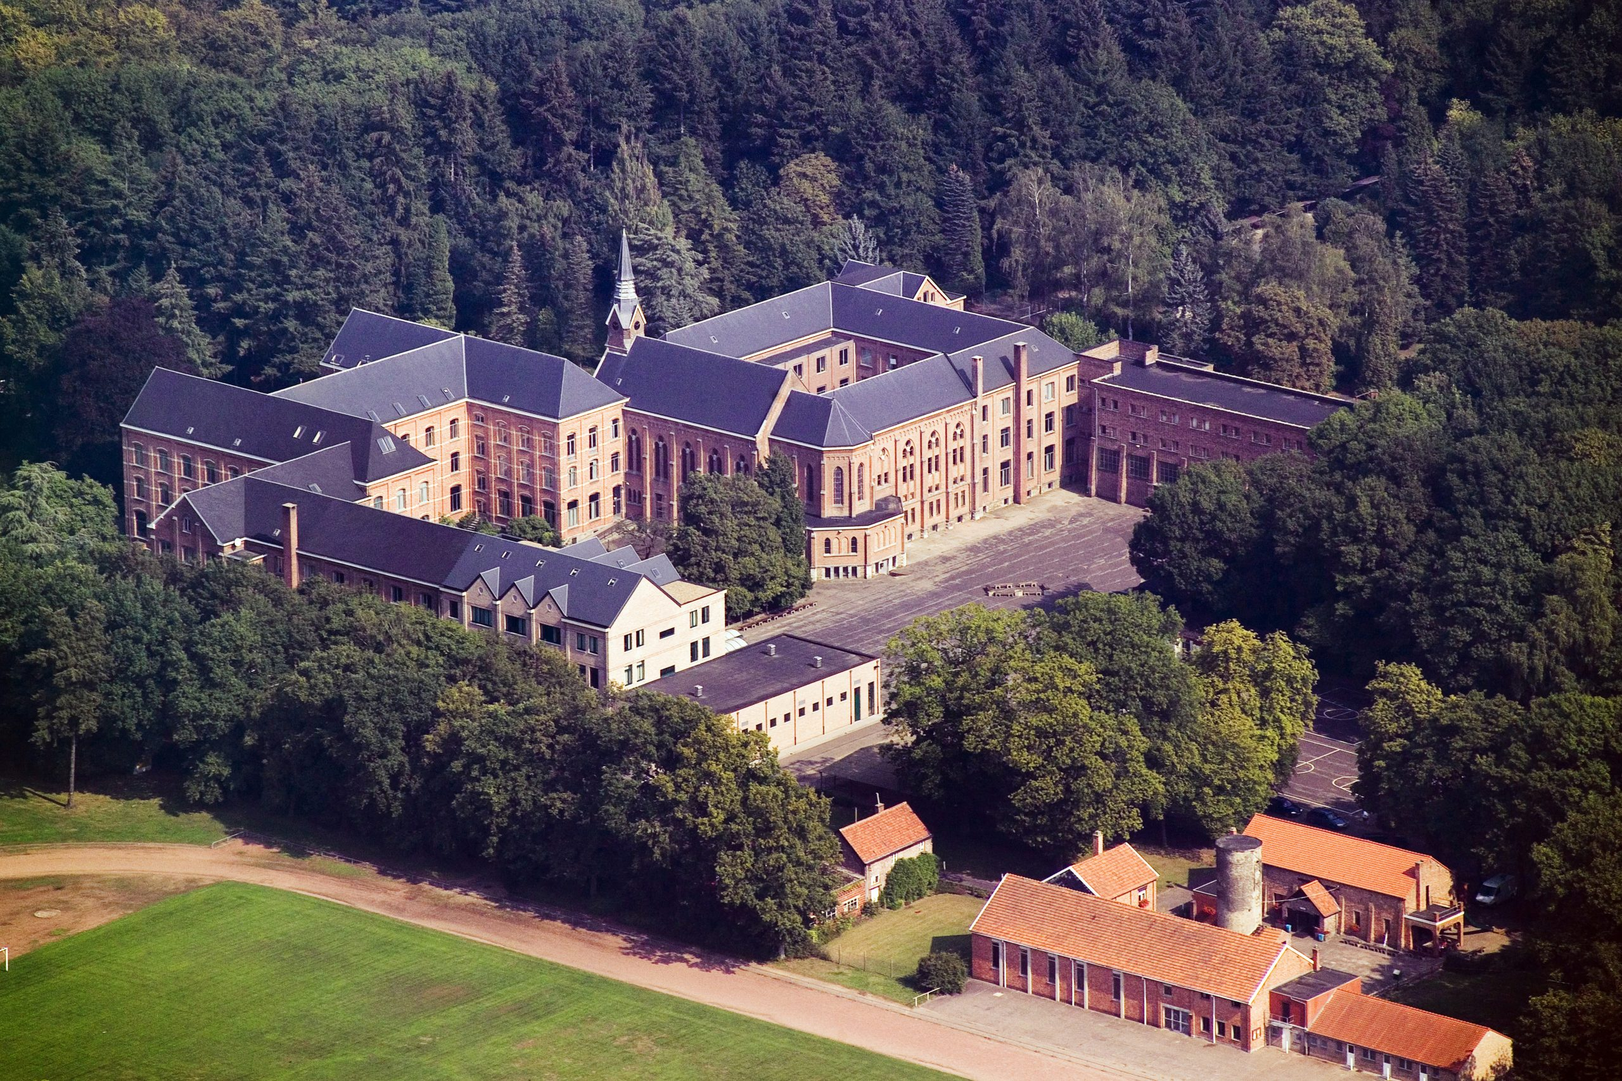
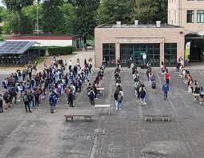
Scope bepalen
Bezint eer ge begint
Reflectie van scope is aangewezen
  Welke gebouw/gebouwen wenst men in een EPC te steken?
    ESCO’s zijn vooral geïnteresseerd in projecten van een zekere omvang (500keuro minimaal bij publieke aanbesteding)
  Let op met gebouwen die locked in zijn
    Frequent werd al door de school geïnvesteerd in het low hanging fruit waardoor het voor ESCO’s erg moeilijk wordt om nog haalbare business cases uit te werken
  Energieprestatiecontract heeft makkelijk een looptijd van 10 jaar en mee
    Visie op de toekomst van het gebouw cruciaal; wijzigen van randvoorwaarden van een EPC is mogelijk maar niet altijd evident
  Hoever wenst men te ontzorgen?
    Onderhoud is er in alle maten en gewichten en dus ook in sterk verschillende prijsklassen
    Totale waarborg versus preventief/curatief onderhoud
    Zelf doen versus bij ESCO leggen maar altijd goed afspreken

Slide 4
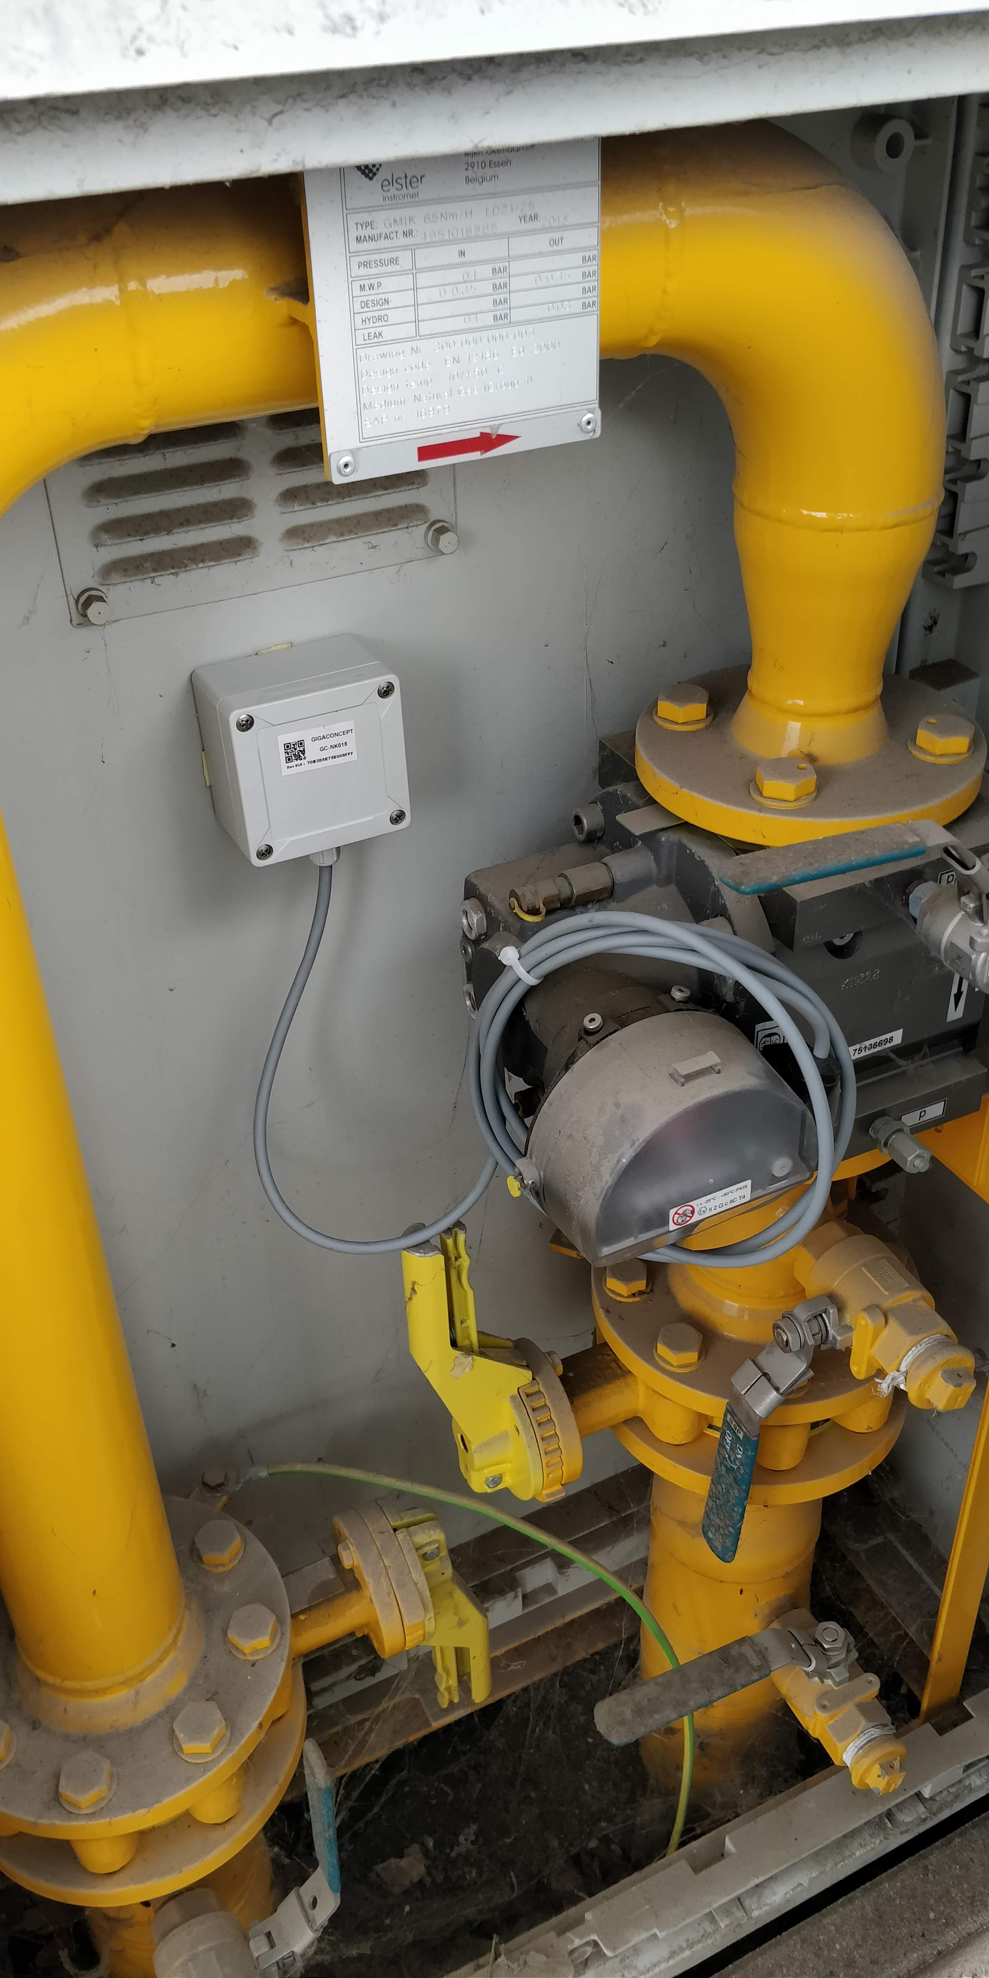
Huiswerk maken
Informatie is key
Goede startdata is een basisvereiste voor een EPC
Energieverbruiken/prijzen is een zaak maar evengoed plannen van de gebouwen, staat van de installaties
Gebruik van de gebouwen (type onderwijs: dag/avond/vakantiewerking/sportactiviteiten)
Scholen kunnen zich laten bijstaan door een facilitator
  Spreekt de taal van de school en van de ESCO’s
  Kan school helpen bij dataverzameling, opstellen RFP voor ESCO’s, beoordeling/opvolging
  Contact opnemen met Vlaams Energiebedrijf of andere facilitatoren (Ingenium, Factor4, Energinvest, …)
Hoe beter gedocumenteerd, hoe scherper ESCO’s hun oefening kunnen maken -> meer besparing per euro!!

Slide 5
Slim aanbesteden
Resultaatgedreven aanbesteden
Trendbreuk met typische aanbesteding op basis van lastenboeken
Outputgedreven (energiebesparing, total cost of ownership), laat de ESCO maar uit zijn pijp komen
Zoek een werkbare aanbestedingsprocedure
  Selectieleidraad met kandidaatstelling/bijzonder bestek
  Voorzie plaatsbezoeken
  Laat je bijstaan door een facilitator ipv te improviseren
  Voorzie een onderhandelingsprocedure: EPC is geen standaardproduct; beide partijen moeten er zich goed bij voelen.
  Zorg voor een faire verdeling van risico’s/beloning tussen beide partijen: alle risico bij de ESCO leggen -> hoge prijs per bespaarde kWh

Slide 6
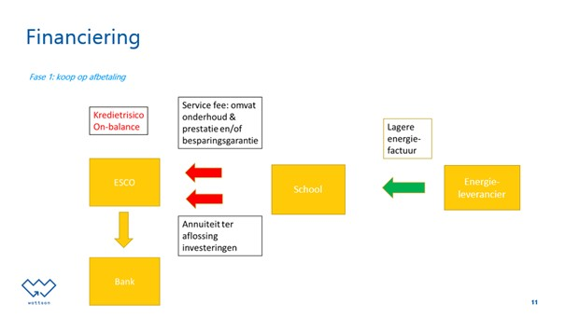
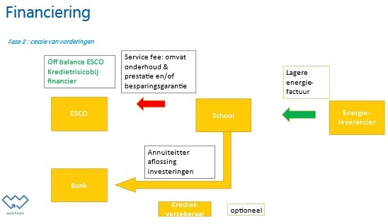
Hoe financieren?
EPC biedt zekerheid aan bankiers
Business case van een EPC zodanig opgebouwd dat kost investeringsproject =< marge in de energiefactuur; dus geen extra belasting van de cash flow
Projectfinanciering niet meteen een optie want vergt grote investeringsvolumes en komt met een relatief hoge kapitaalkost
Crowdfunding is zeker een mogelijkheid maar komt met een relatief hoge kapitaalkost
Cessie van vorderingen is een elegante oplossing
  kan ook voor kleinere projecten,
  Relatief beperkte kapitaalkost (+/-2%)

Slide 7
Momentum is nu
Lage kapitaalkosten (AGION-lening) en hoge Putin-energieprijzen
Toen SJI-project werd gerealiseerd
  AGION-lening enkel PV
  Eerder lage energieprijzen, wat een impact heeft op de terugverdientijd
  Opgelost via gedeeltelijke cofinanciering en cessie van vorderingen want relatief goedkope financiering
Wereld nu
  AGION-lening heeft een bredere scope (per vestigingsnummer, middenschool, bovenbouw)
  Energieprijzen met 50% gestegen en dit wellicht voor meerdere jaren
Project zou nu een positieve delta opleveren op jaarbasis
  Zuurstof voor de school
  Inzetten op meer verregaande verduurzaming (cf. schilmaatregelen, zeker indien gecombineerd met AGION-subsidies)

Slide 8
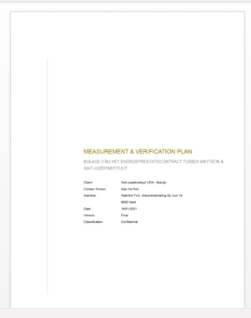
Vertrouwen
komt te voet en gaat te paard
EPC is per definitie een lange termijn samenwerking gestoeld op wederzijds vertrouwen
Regelmatig overleg tussen school en ESCO is dan ook cruciaal!
  Tussen SPOC school/Wattson op week/maandbasis
  Berekening energiebesparing doorspreken met directie
  Toelichten aan de raad van bestuur
Hanteer het International Measurement and Verification Protocol als leidraad voor bepalen energiebesparing
  IMVP-plan moet deel uitmaken van een EPC

Slide 9
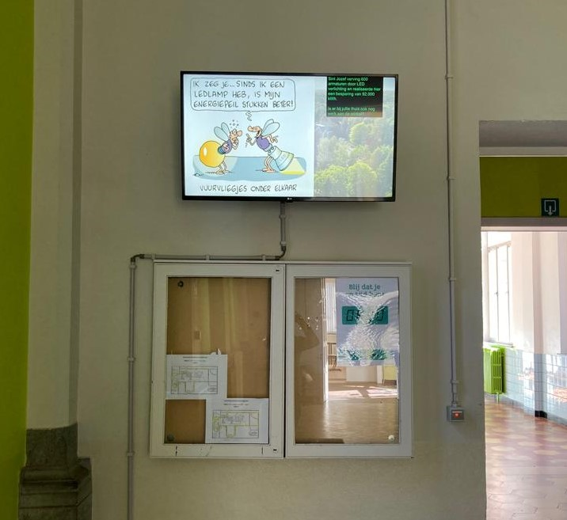
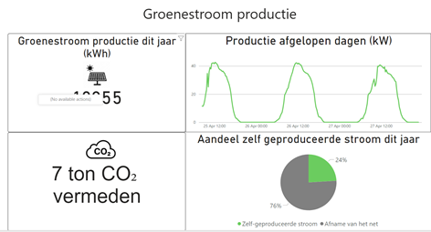
Meten is weten
Data is key
Een succesvol EPC heeft dan ook een uitgewerkte monitoringstrategie
Cruciale installaties (stookplaatsen/PV-installatie) worden best real time gemonitord om snel actie te kunnen ondernemen in geval van problemen
School en ESCO hebben toegang tot monitoringplatform
Verspreiden van informatie naar leerlingen/leerkrachten via kiosken is een manier om het verduurzamingstraject breder in te bedden in de schoolgemeenschap
Ondertussen werden ook de EAN-tellers voor gas en elektriciteit gekoppeld aan het monitoringplatform
Stappen worden gezet om individuele kringen te monitoren om zo sluipverbruik te identificeren en verder te reduceren

Slide 10
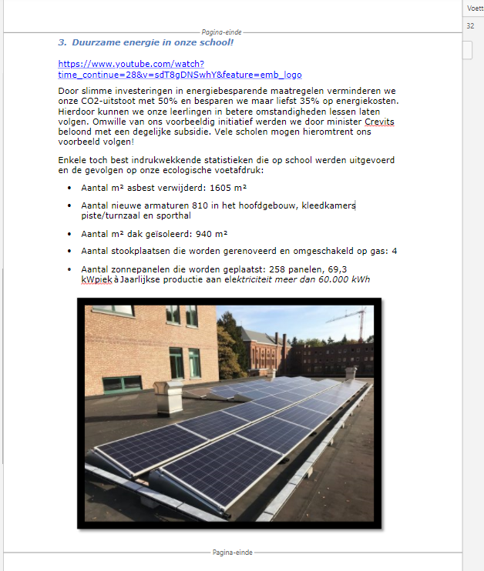
Hefboom naar pedagogisch project
Maak van 1 en 1 een 3
Als een school voor een ambitieus verduurzamingstraject gaat, zou het zonde zijn om dit niet als een hefboom te gebruiken voor het pedagogisch project van de school
Heel wat raakvlakken tussen de componenten van het verduurzamingstraject en bijvoorbeeld de STEM-vakken (cf. energie-efficiëntie, elektriciteit, zonnepanelen)
Installaties op de site kunnen bovendien worden gebruikt om leerlingen opdrachtjes te laten doen over de werking van bv. zonnepanelen. Op deze wijze krijgen leerlingen spelenderwijze inzicht in nieuwe technologie en creëert dit mogelijks ook draagvlak voor de energietransitie waar we voor staan.

Slide 11
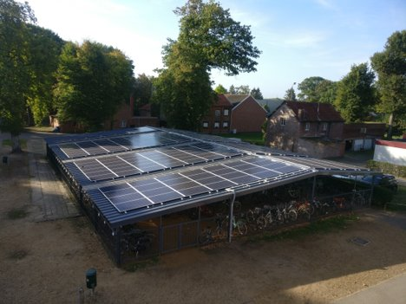
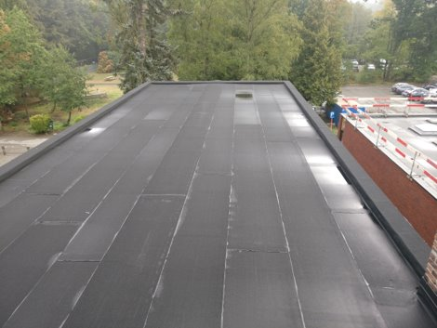
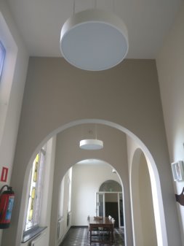
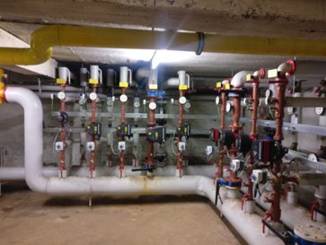
Enkele sfeerbeelden

Slide 12
Samengevat: duurzame school : yes we can!
Vragen?
  Zie www.wattson.be
  Zie onze linkedin pagina: https://www.linkedin.com/company/wattson-nv/?viewAsMember=true
  Antoon Soete: antoon.soete@wattson.be

